Slide 1

望远镜的分辨本领
&
X射线衍射及DNA衍射图谱分析
汇报人
xxx
小组成员
xxx

Slide 2

目录页/Contents
01
望远镜的分辨本领
02
X射线衍射
03
DNA衍射图谱分析
Notes:
因为我们组和xx组讲的是同一个话题，所以为了避免大家听得枯燥，我们两组各有侧重吧，大家结合起来看，效果会更好
我也尽量在15分钟内讲完

Slide 3

01
望远镜的分辨本领
关键词： 夫琅禾费圆孔衍射
瑞利判据
光学仪器分辨率
Notes:
先做个知识铺垫 圆孔衍射

Slide 4
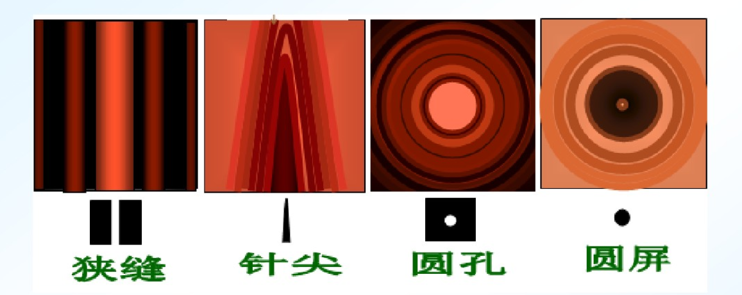
Notes:
我们之前学了单缝的夫琅禾费衍射，通过这个图很明显的可以看出，如果缝长得不同，那么在光屏上的呈现的形状也是不一样的。我们今天要了解的就是缝是圆孔的情况

Slide 5
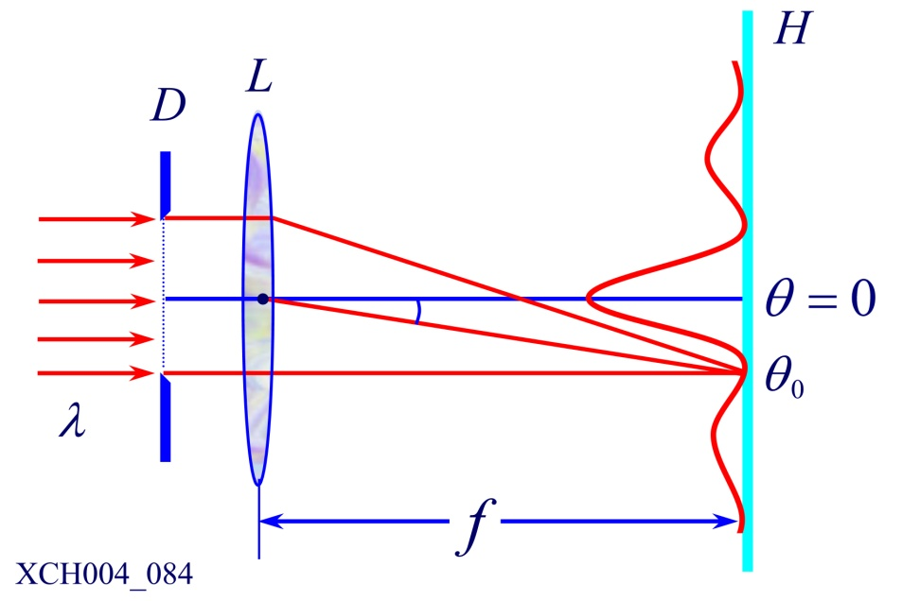
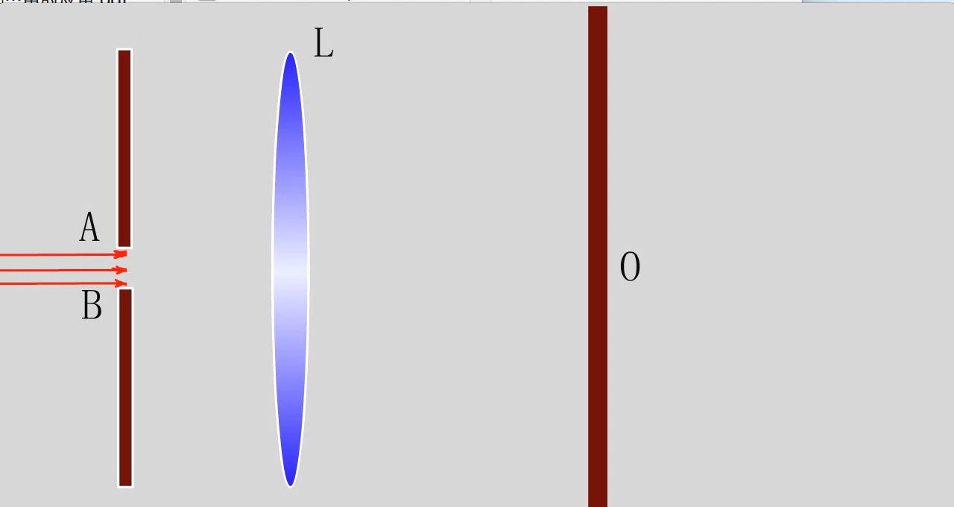
夫琅禾费圆孔衍射
Notes:
平行光通过小孔，再经过透镜，聚焦于屏幕上形成衍射，把这种现象叫做夫琅禾费圆孔衍射
物点的像不再是一个点，而是有一定大小的光斑

Slide 6
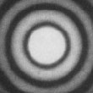
夫琅禾费圆孔衍射
B
B
艾里斑
A
A
圆孔衍射
Notes:
为了让大家记住这个角 我后面的每张ppt都放了这个公式

Slide 7
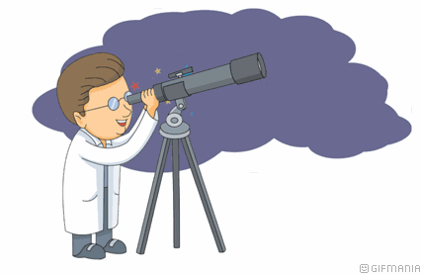
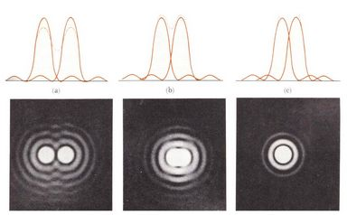
圆孔衍射
瑞利判据
天上的星星经过望远镜所成的像，并不是一个点，而是一个光斑，有两颗星星亮度大致相同，相隔很近。
Notes:
有了刚才的知识铺垫，我们就可以接下去了。同样道理 天上的星星经过望远镜所成的像，并不是一个点，而是一个光斑，有两颗星星亮度大致相同，相隔很近。

Slide 8
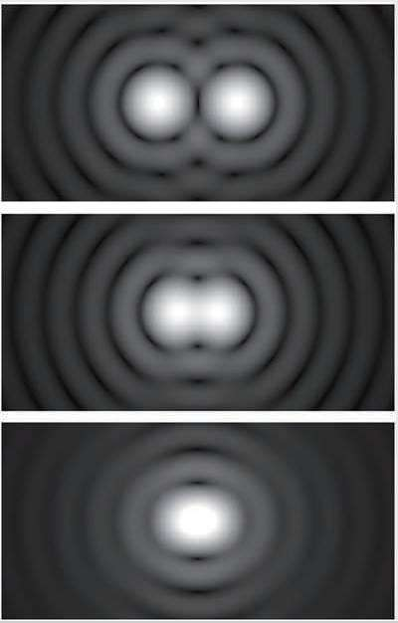
瑞利判据
圆孔衍射
所成的像如果很少或者没有重叠，很容易的分辨这是两颗星。

Slide 9
圆孔衍射
瑞利判据
但是，如果重叠部分很多，糊在一起了，那就很难判断了。

Slide 10
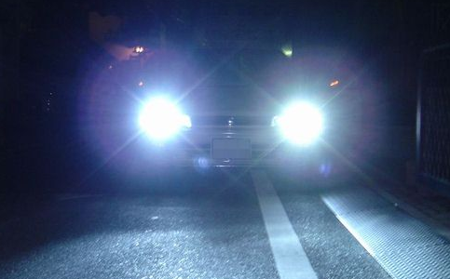
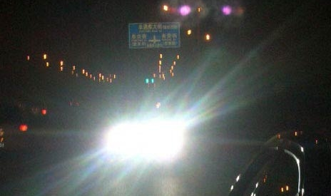
Notes:
这个就好像是车灯一样

Slide 11
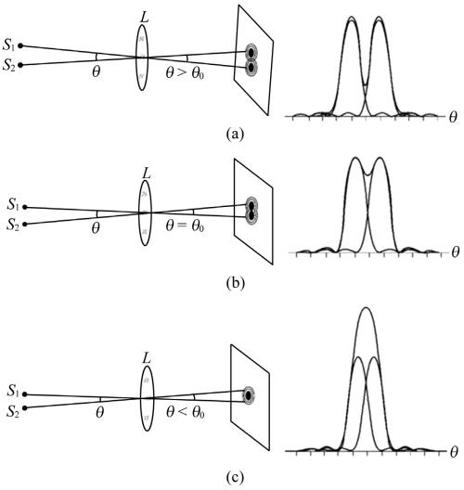
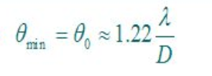
瑞利判据
Notes:
你想 如果我想让屏幕上的两个光斑 尽量分离 那我这个θ角 是大一点好还是小一点好啊
θ当然越大越好，最小也得有 光学系统最小分辨角

Slide 12
夫琅禾费圆孔衍射
B
B
艾里斑
A
A
艾里斑的边缘和中心的夹角
圆孔衍射
Notes:
我们回到之前的ppt 我们看这个角有什么特点
在艾里斑的边缘和中心的夹角 记住这点

Slide 13
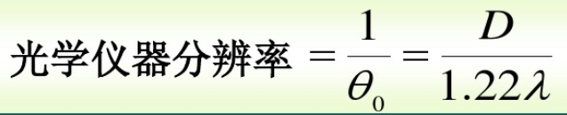
光学仪器的通光孔径D
最小分辨角：
光学仪器的分辨本领：最小分辨角的倒数
提高光学仪器分辨率的两个途径：
增加孔径D
减小波长λ

Slide 14
Notes:
现在应该记住这两个公式了吧

Slide 15

02
X射线衍射
关键词： 威廉·康拉德·伦琴
劳厄实验
乌利夫一布拉格公式

Slide 16
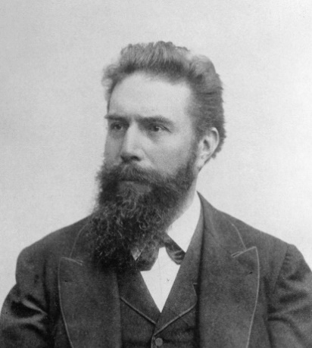
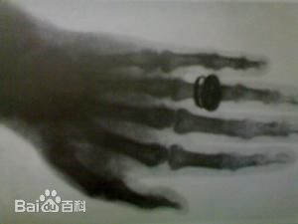
X射线的由来
1895年11月8日夜晚,伦琴发现了一个意外的现象:他在继续实验时为防止紫外线和可见光的影响,不使管内的可见光漏出管外,用黑色硬纸板把放电管严密封好,在接上高压电流进行实验时,他发现1米以外的一个涂有氰化铂酸钡的荧光屏发出微弱的浅绿色闪光,一切断电源闪光就立即消失,这一发现使他十分惊奇,他全神贯注地重复实验,把荧光屏一步步移远,即使在2米左右,屏上仍有较强的荧光出现,当他带着这张涂料纸走进隔壁房间,关上门,拉下窗帘,荧光屏在管子工作时仍继续闪光。当时,伦琴确信,这一新奇的现象是迄今为止尚未观察过的。
1895年12月22日晚上,他说服他的夫人充当实验对象,当他夫人的手放在荧光屏后时,她简直不敢相信,荧光屏上这只有戒指和骨骼毕露的造影就是她自己的手。
那时的伦琴对这种射线是什么确实不了解,这就是他在第一个通报中按代数上的未知数符号“X”命名的原因。
威廉·康拉德·伦琴
德国物理学家
诺贝尔物理奖得主
发现了X射线（伦琴射线）
第111号化学元素Rg
A
单击此处添加文本单击此处添加文本单击此处添加文本单击此处添加
单击此处添加文本单击此处添加文本单击此处添加文本单击此处添加
Notes:
先讲下x射线的由来 说有个月黑风高的晚上，伦琴 男的 在做实验的时候偶然发现 几米外的荧光屏上 有诡异的光，他把荧光屏拿到隔壁房间里，关上门，发现诡异的光还在。 伦琴很厉害，厉害在他说服他的老婆充当试验对象，把手放在了荧光屏后面，然后世界上第一张x光片 诞生了。

Slide 17
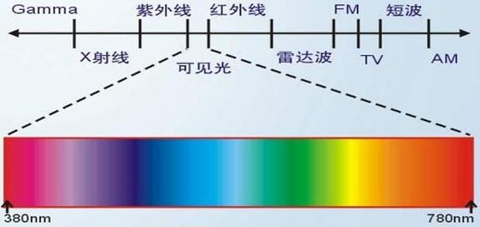
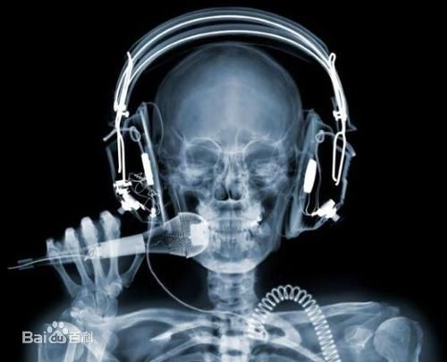
什么是X射线
是波长介于紫外线和γ射线 之间的电磁波
x射线具有很高的穿透本领，能透过许多对可见光不透明的物质，如墨纸、木料等。这种肉眼看不见的射线可以使很多固体材料发生可见的荧光，使照相底片感光以及空气电离等效应。X射线最初用于医学成像诊断和 X射线结晶学。X射线也是游离辐射等这一类对人体有危害的射线。
威廉·拉德·伦琴
德国物理学家
诺贝尔物理奖得主
发现了X射线（伦琴射线）
第111号化学元素Rg
A
其波长很短约介于0.001纳米到10纳米之间
Notes:
其波长很短约介于0.001纳米到10纳米之间

Slide 18
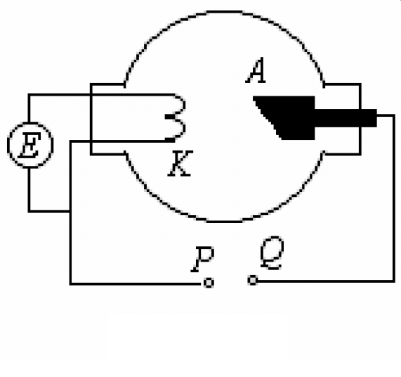
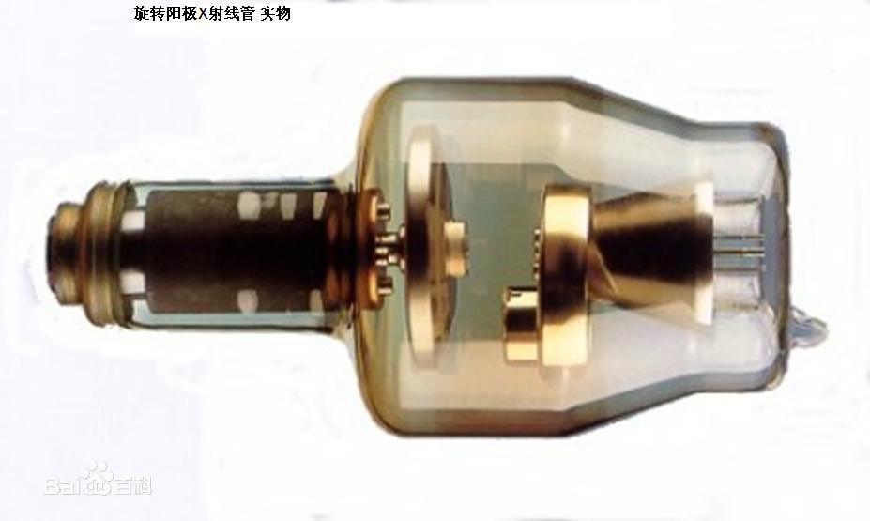
X射线管
（X ray generator）
Notes:
接下来说x射线管 其实你看这个中文名你很难知道他是干啥的 你看他的英文名你就知道了

Slide 19
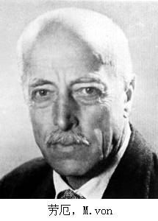
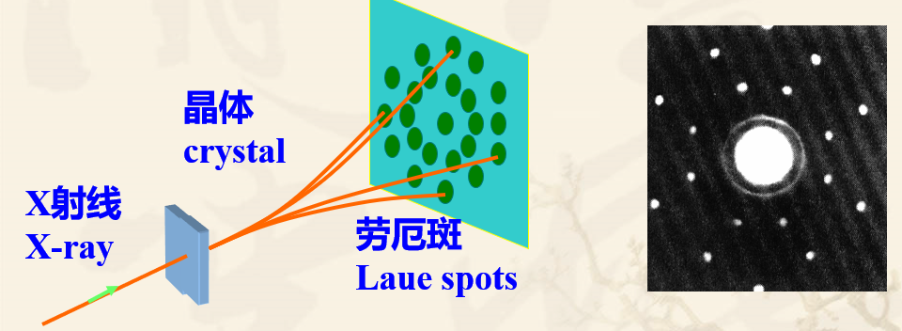
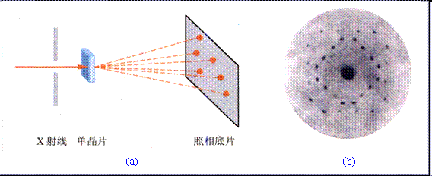
劳厄实验
劳厄
德国物理学家
诺贝尔物理奖得主
发现 X射线在晶体中的衍射现象
《相对性原理》
曾担任德国物理学会会长
A
单击此处添加文本单击此处添加文本单击此处添加文本单击此处添加
单击此处添加文本单击此处添加文本单击此处添加文本单击此处添加
Notes:
有了关于x射线的一些基本了解，我们来看下劳厄 劳厄斑

Slide 20
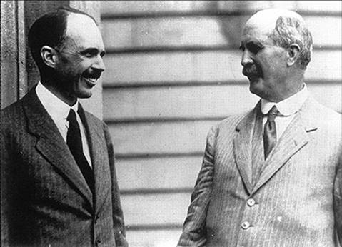
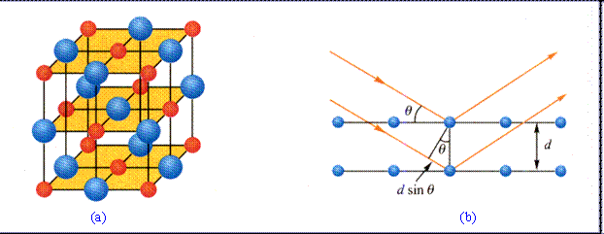
布拉格公式
Notes:
布拉格父子对劳厄的实验很感兴趣，研究了一个暑假，推出了布拉格方程，拿了诺贝尔物理学奖。
解决了一个什么问题呢，主要解释了劳厄斑产生的原因
具体的公式 朱琦

Slide 21

03
DNA衍射图谱分析
Notes:
放一段视频 2:17 --- 4:25

Slide 22
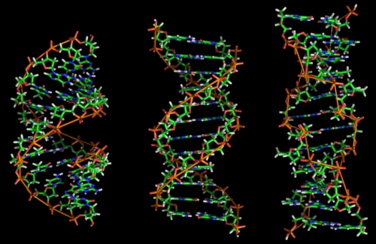
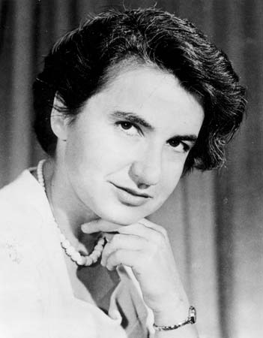
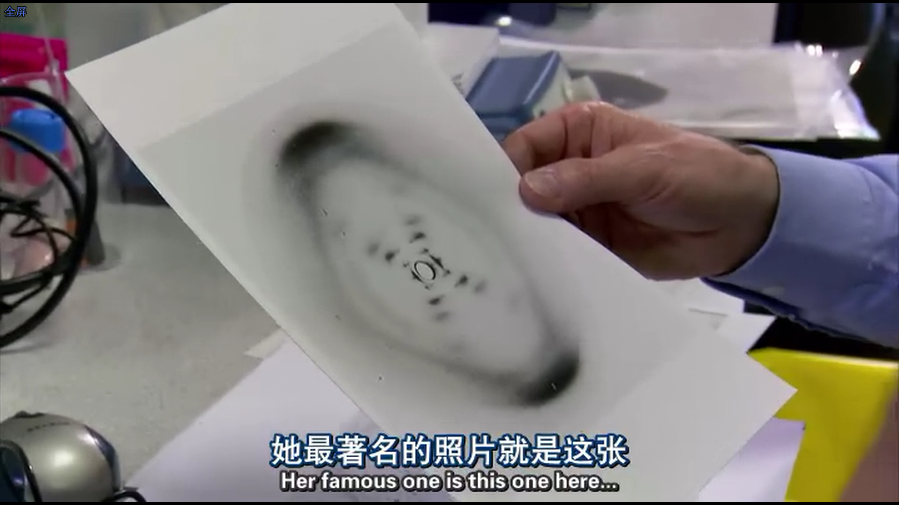
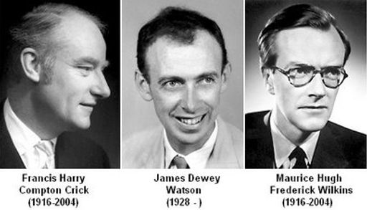
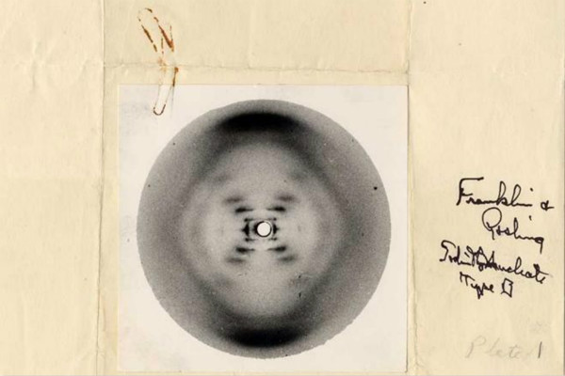
Notes:
其实最先发现DNA是螺旋结构的是 富兰克林 这里可以看到DNA的三种构型（从左至右分别为A型、B型和Z型）
富兰克林的研究焦点一直都放在A型DNA上 为了避免威尔金斯的干扰，威尔金斯和富兰克林的关系不是很好，原因是那个时候有点歧视女科学家。
富兰克林直接把B型DNA的结构研究交给了威尔金斯，自己专心研究起了A型DNA的形态
1953年1月，威尔金斯与沃森和克里克相约一起吃午餐，他背着富兰克林，把富兰克林的研究成果（DNA的X射线晶体衍射图（“照片51号”）），给沃森和克里克看了
沃森和克里克看了很受启发啊，他们那个时候就下定决心一定要拿这个诺贝尔奖。富兰克林就很惨了，一直蒙在鼓里，不知道自己的研究成果已经在别人手上了。
之后的故事，沃森和克里克赶在富兰克林前发了论文，可擅自使用了富兰克林的图片，引用的数据没有任何关于她的著名。沃森克里克享受了很多本该由富兰克林享受的荣誉。
当时诺贝尔奖也没显得那么公平是吧，一是因为沃森克里克铁了心地要拿诺贝尔奖，二是富兰克林可能因为辐射的原因 在诺贝尔奖公布的几年前去世了，更重要的原因那个时代对女性科学家的偏见吧，
这也是一件挺遗憾的事情吧

Slide 23

04
参考资料

Slide 24
Reference
1. X射线衍射是如何帮助科学家了解DNA的结构的？
https://www.guokr.com/question/487450/
2. 布拉格方程
http://weike.enetedu.com/play.asp?vodid=172887&e=3
3. 被遗忘了半个世纪的DNA“黑暗女神”，她才是DNA结构的真正发现者
http://blog.sciencenet.cn/blog-2966991-1013554.html

Slide 25
THANKS

